Slide 1





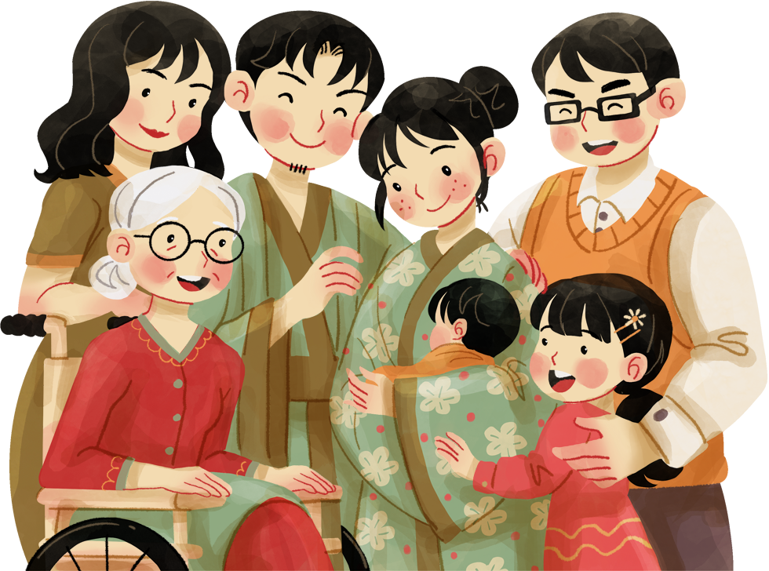


Slide 2



Slide 3

Khi nào em thấy ông bà rất vui?

Slide 4
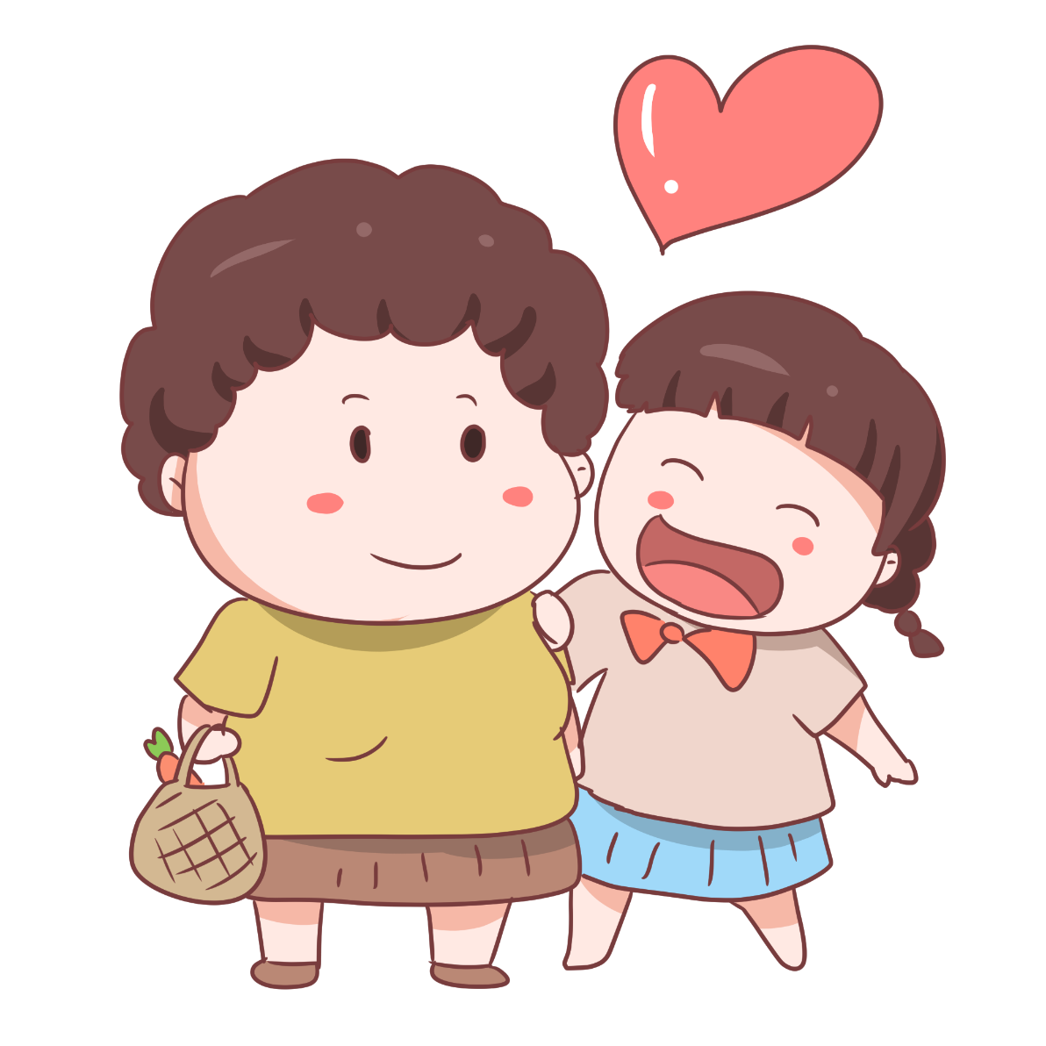
Kết
luận
Ông bà luôn cần sự quan tâm chăm sóc của con cháu. Bài hát này giúp em nhận biết biểu hiện của sự quan tâm, chăm sóc ông bà.

Slide 5

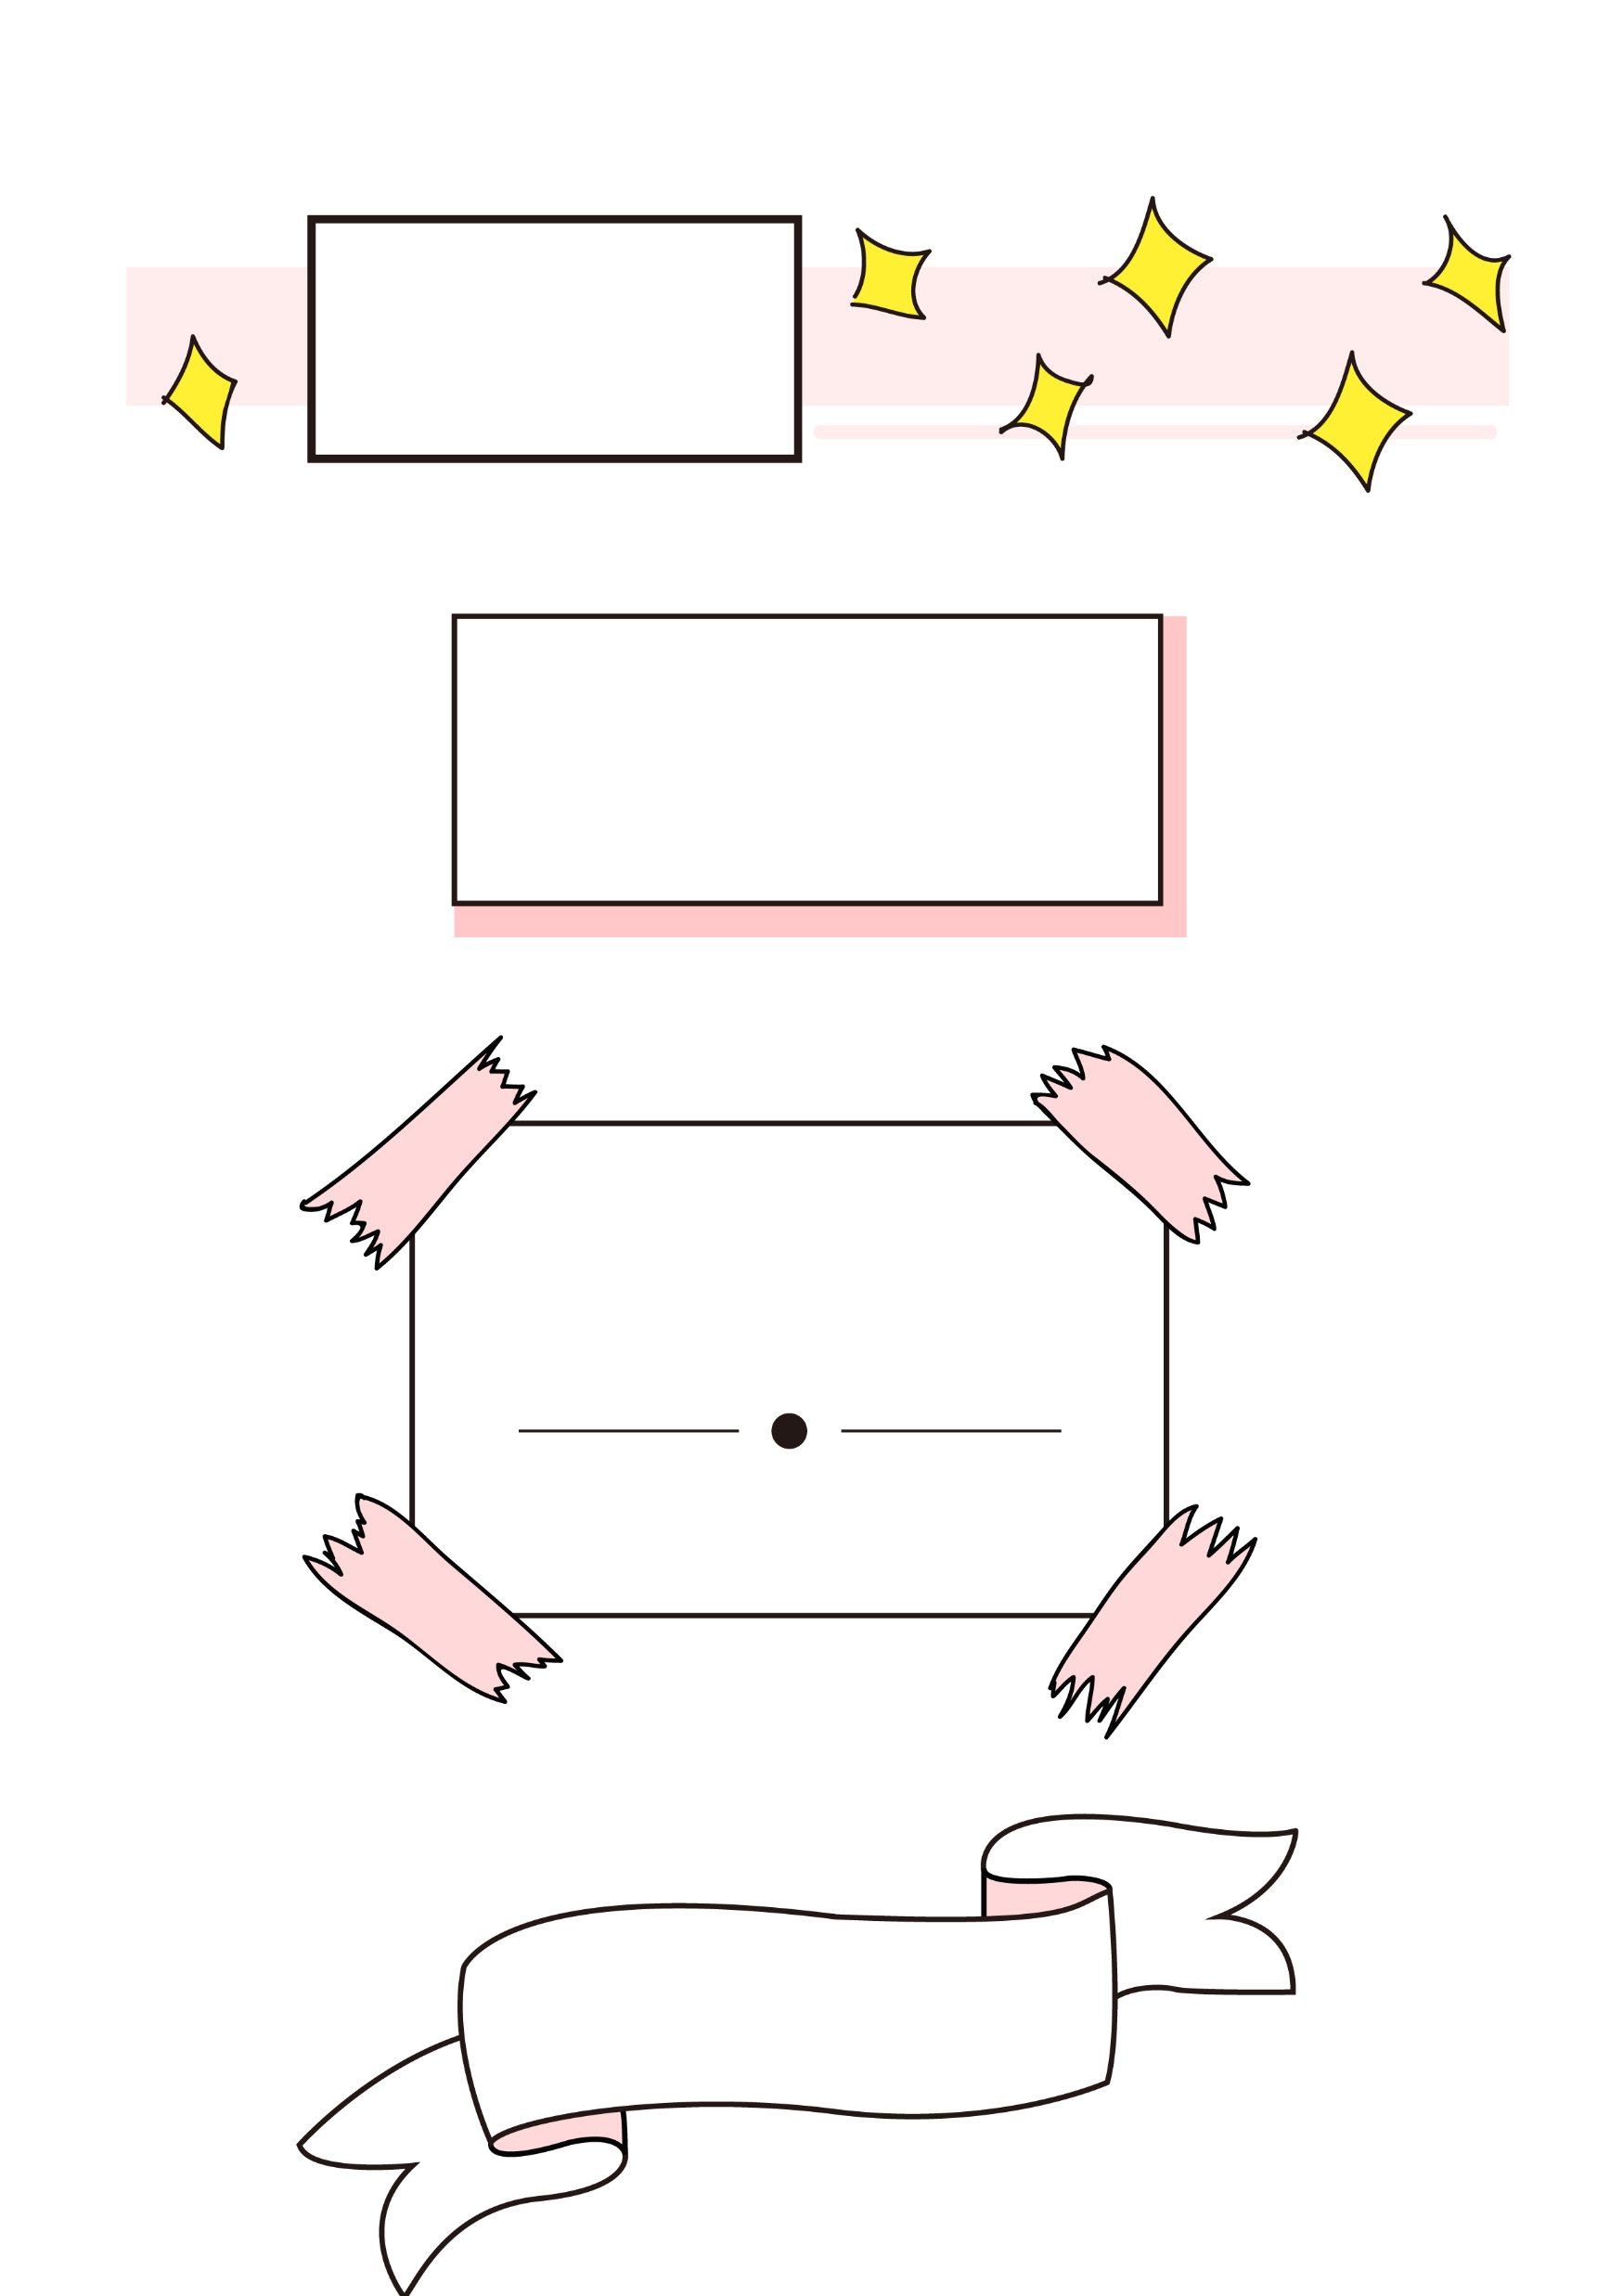


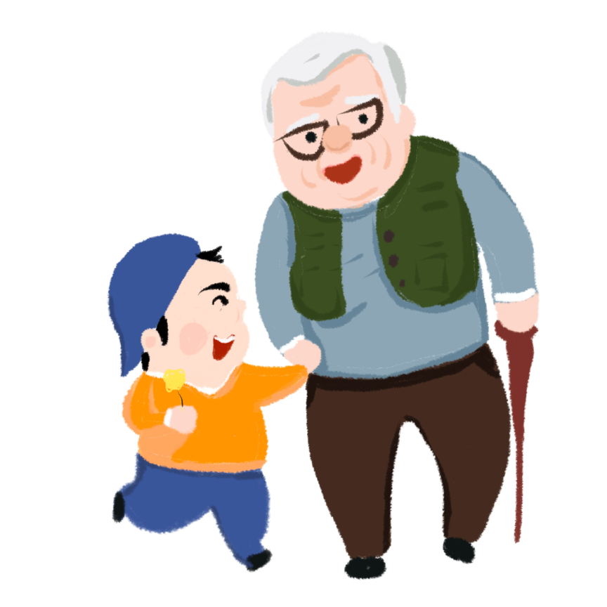
Thứ….ngày….tháng…..năm
IBAOTU.COM

Slide 6




Slide 7

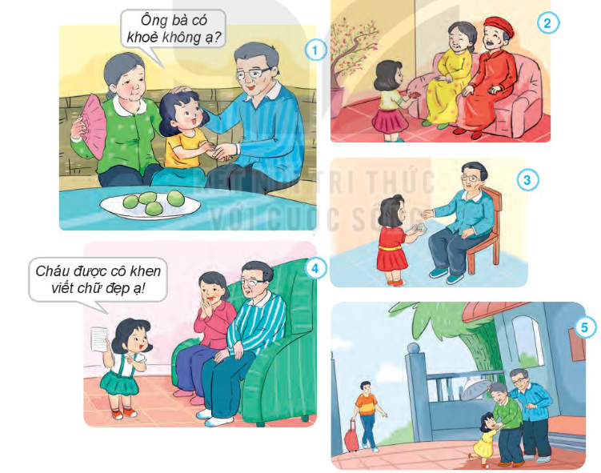
Bạn nhỏ dưới đây đã làm gì để thể hiện sự quan tâm, chăm sóc ông bà?

Slide 8
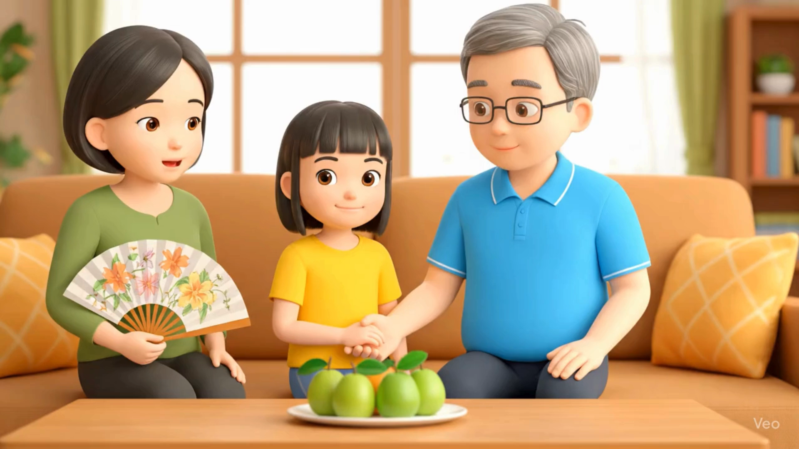

Slide 9
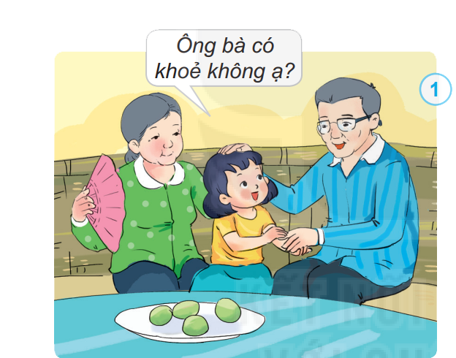
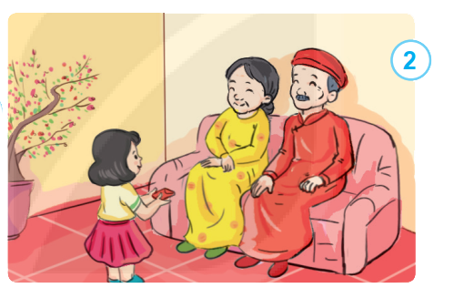
Bạn hỏi thăm sức khỏe ông bà
Bạn chúc tết ông bà.

Slide 10
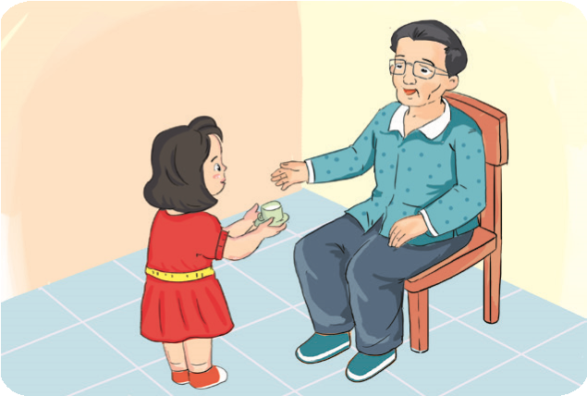
Bạn mời ông uống nước.

Slide 11
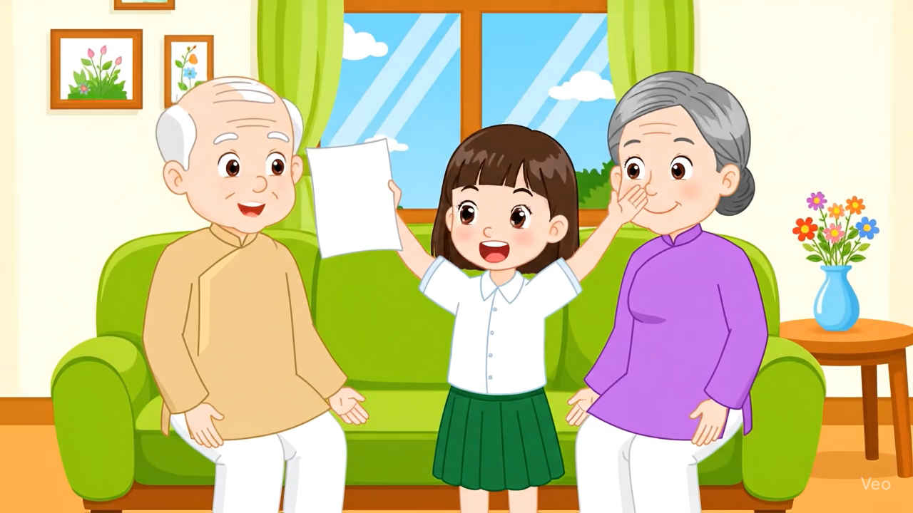

Slide 12
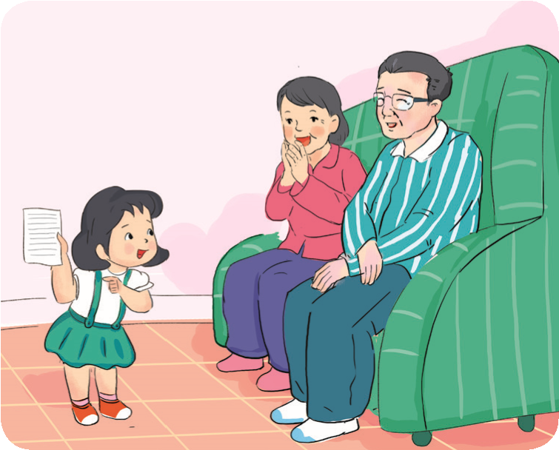
Bạn khoe ông bà vở tập viết, được cô khen viết đẹp.

Slide 13
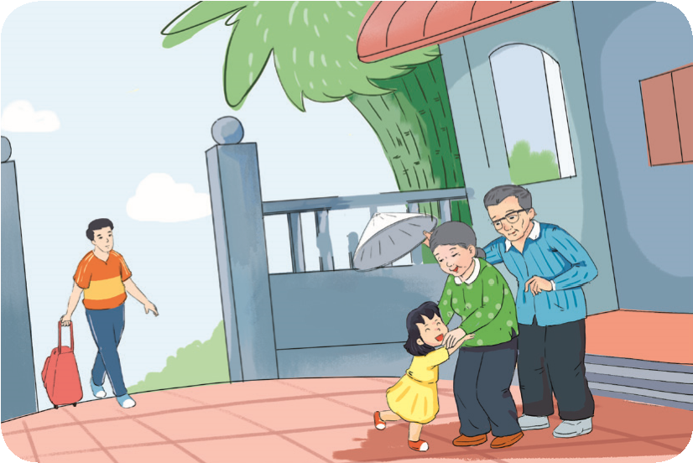
Bạn nhỏ cùng bố về quê thăm ông bà

Slide 14
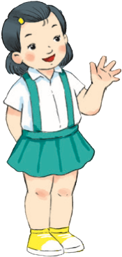
Ngoài những việc làm trên, em còn biết làm gì để thể hiện sự quan tâm, chăm sóc ông bà

Slide 15

Những việc làm thể hiện sự quan tâm, chăm sóc ông bà: chăm sóc ông bà khi ốm, chia sẻ niềm vui với ông bà, nói những lời yêu thương đối với ông bà, đấm lưng, xoa bóp, chải tóc, phụ giúp ông bà một số việc phù hợp với sức của mình...

Slide 16
Vì sao cần quan tâm, chăm sóc ông bà?

Slide 17
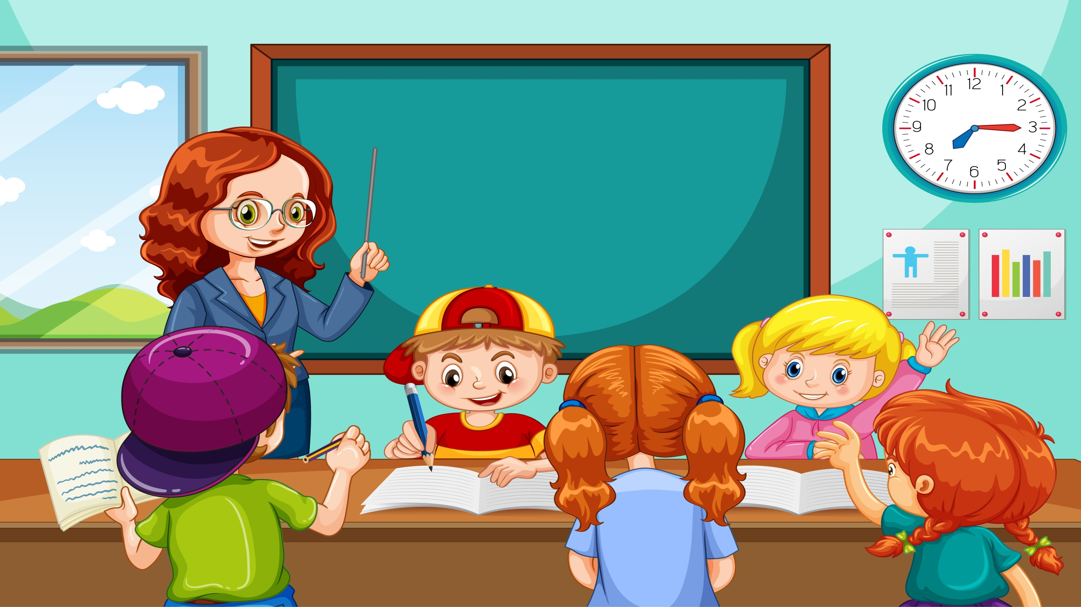
Cùng nhau chia sẻ

Slide 18

Những việc làm thể hiện sự quan tâm, chăm sóc ông bà, hỏi thăm sức khỏe Ông Bà, chăm sóc ông bà khi ốm, chia sẻ niềm vui với ông bà, nói những lời yêu thương đối với ông bà.

Slide 19


Slide 20
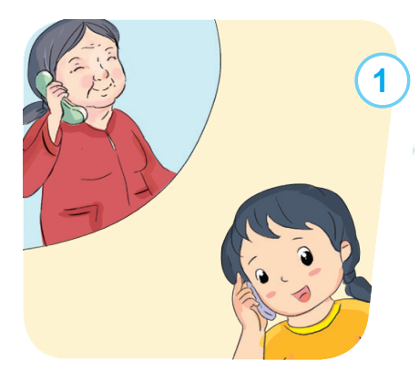
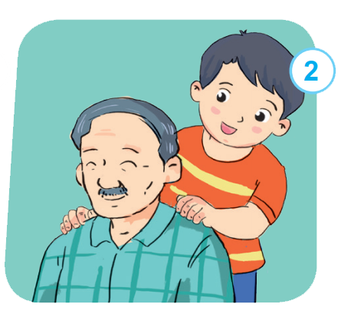
Việc nào nên làm? Việc nào không nên làm? Vì sao?
Bạn nhỏ gọi điện hỏi thăm sức khỏe ông bà.
Bạn nhỏ quan tâm, bóp vai cho ông

Slide 21
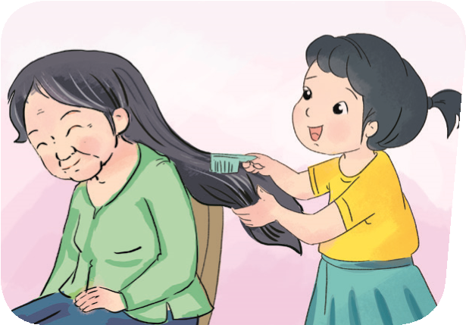
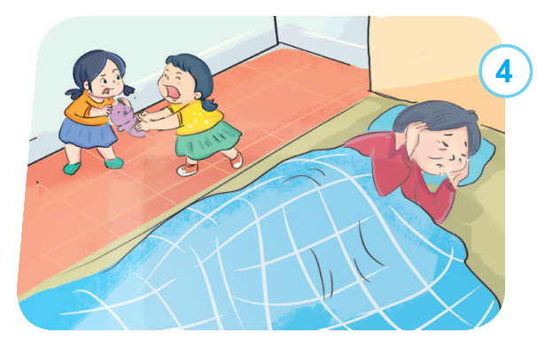
Việc nào nên làm? Việc nào không nên làm? Vì sao?
3
Bạn nhỏ quan tâm, chải tóc cho bà
Bà ốm, hai chị em không thăm hỏi, lại cãi nhau cho bà mệt thêm.

Slide 22
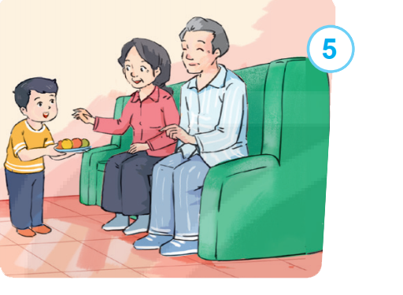
Việc nào nên làm? Việc nào không nên làm? Vì sao?
Bạn nhỏ bê đĩa hoa quả lễ phép mời ông bà.

Slide 23
Thường xuyên hỏi thăm sức khỏe, bóp vai cho ông, chải tóc cho bà, lễ phép mời ông bà ăn hoa quả… thể hiện sự quan tâm chăm sóc ông bà. Hành vi hai chị em cãi nhau ầm ĩ bên giường bà ốm là biểu hiện sự thờ ơ chưa quan tâm tới ông bà.

Slide 24

Em đã quan tâm, chăm sóc ông bà bằng những việc làm nào?

Slide 25


Slide 26
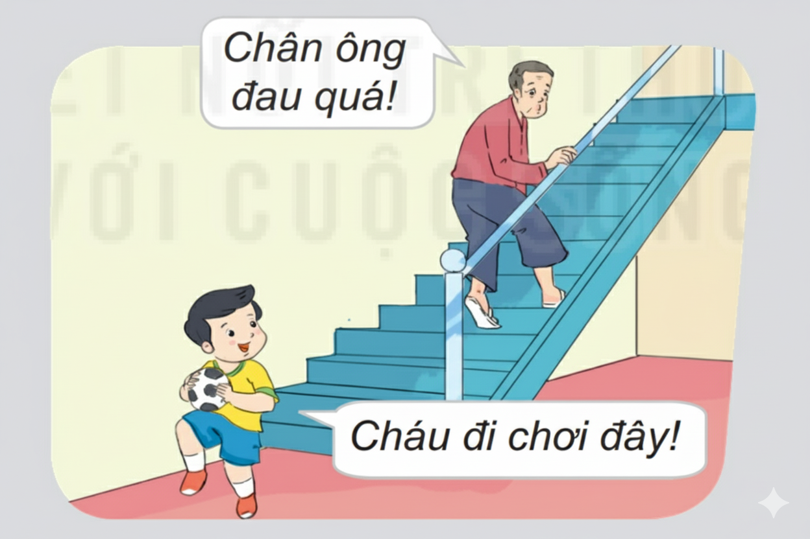
Em có lời khuyên gì dành cho bạn?

Slide 27
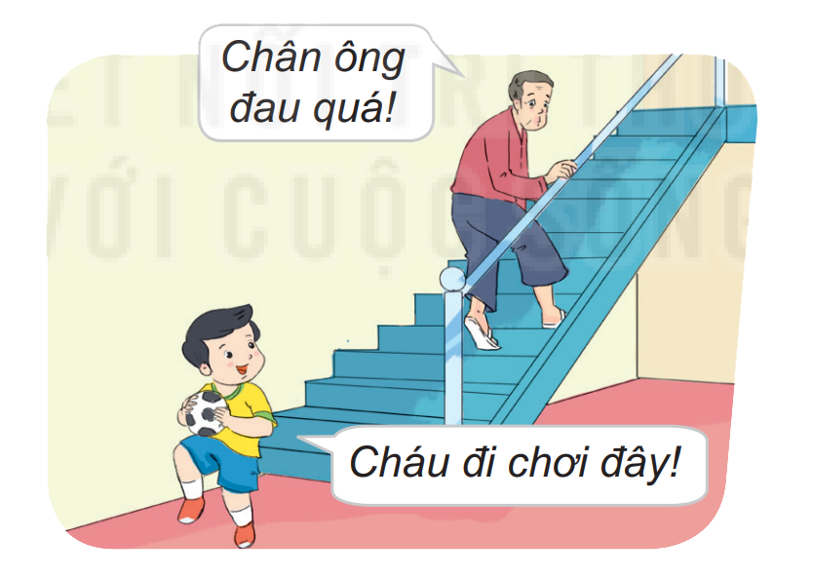
Em có lời khuyên gì dành cho bạn?

Slide 28
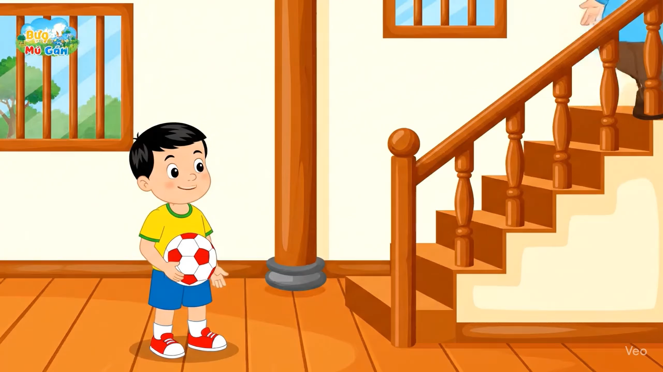

Slide 29
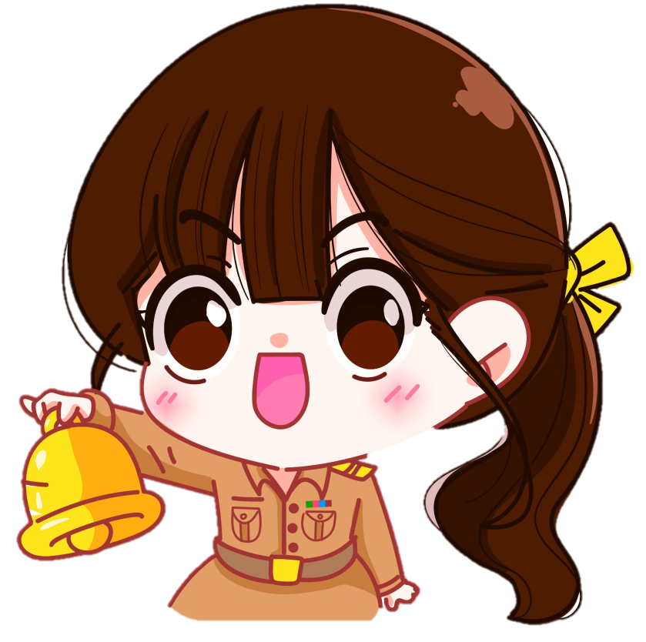
Em nên hỏi han quan tâm, dìu dắt ông lên cầu thang, không nên vô tâm bỏ đi chơi như vậy.

Slide 30



Tình huống 1:
Bà bị ốm, Em làm gì để chăm sóc bà?
Tình huống 2:
Ăn cơm xong, Mẹ lấy trái cây lên, em làm gì để thể hiện sự quan tâm đối với Ông Bà?

Slide 31
Tình huống 1:
Bà bị ốm, Em làm gì để chăm sóc bà?
Trả lời:
Em sẽ hỏi han, lấy nước trái cây cho bà, giữ trật tự để bà nghỉ ngơi.

Slide 32
Trả lời:
Em lấy hoa quả và nói cháu mời ông bà ăn quả
Tình huống 1:
Ăn cơm xong, Mẹ lấy trái cây lên, em làm gì để thể hiện sự quan tâm đối với Ông Bà?

Slide 33
Em có thể làm được nhiều việc thể hiện sự quan tâm, chăm sóc ông bà, thường xuyên gọi điện thăm hỏi sức khỏe ông bà (nếu không sống cùng ông bà), mời ông bà ăn hoa quả, nước, chia sẻ niềm vui của mình đối với ông bà,…

Slide 34
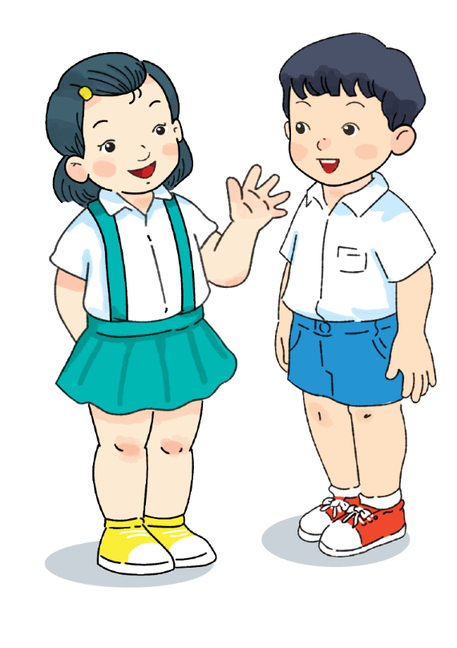
Quan tâm, chăm sóc ông bà
Biết ơn, hiếu thảo – em là cháu ngoan

Slide 35

Notes:
Hương Thảo – zalo 0972115126

